Slide 1




Slide 2

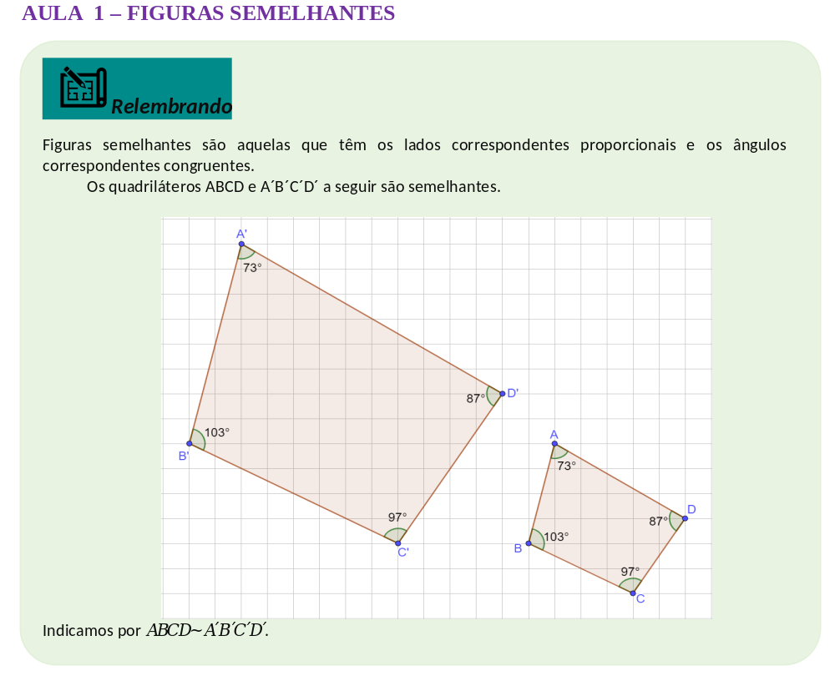


Slide 3
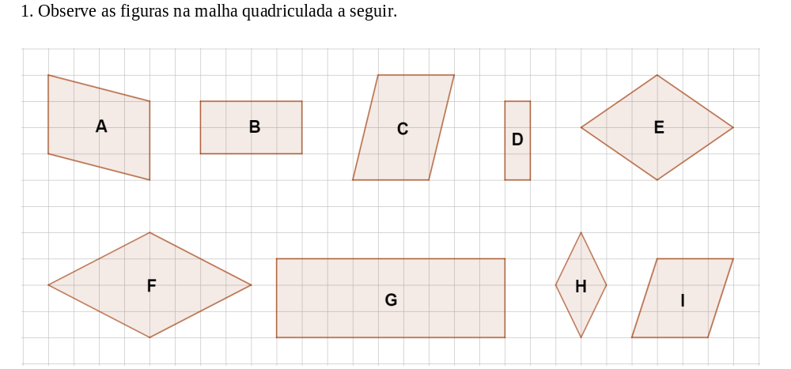

Slide 4
Analisando as situações de ampliação, congruência e redução entre essas figuras, complete as lacunas das frases seguintes.
O polígono A é _________________ ao polígono C, pois possuem bases e alturas _________.
O polígono H é uma ______________ do polígono _____ , pois as medidas de suas dimensões são __________________ das medidas das dimensões do polígono ____.
O polígono ____ é uma ampliação do polígono _____ , pois as medidas das suas dimensões são ____________ das medidas das dimensões do polígono _____.

Slide 5
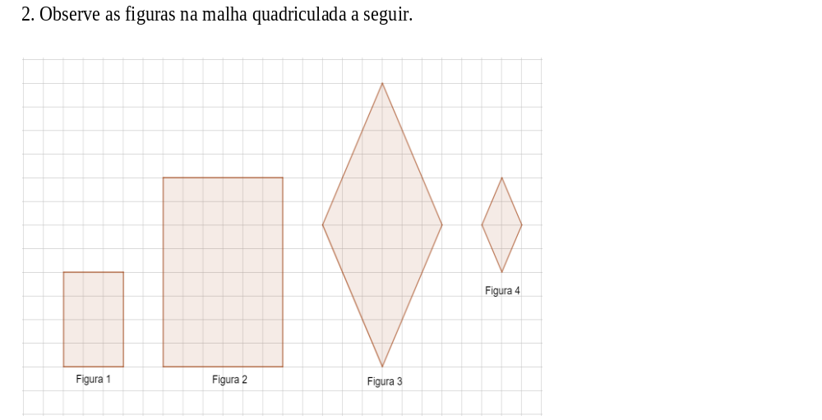

Slide 6
Utilizando o software Geogebra ou régua e transferidor meça os ângulos e os lados de cada uma dessas figuras e depois responda:
a) O que você observa em relação aos ângulos e aos lados das figuras 1 e 2?
b) O que você observa em relação aos ângulos e aos lados das figuras 3 e 4?
c) Qual é a razão entre os lados das figuras 1 e 2?
d) Qual é a razão entre as diagonais das figuras 3 e 4?
e) O que é possível afirmar em relação às formas das figuras 1 e 2?
f) O que é possível afirmar em relação às formas das figuras 3 e 4?

Slide 7
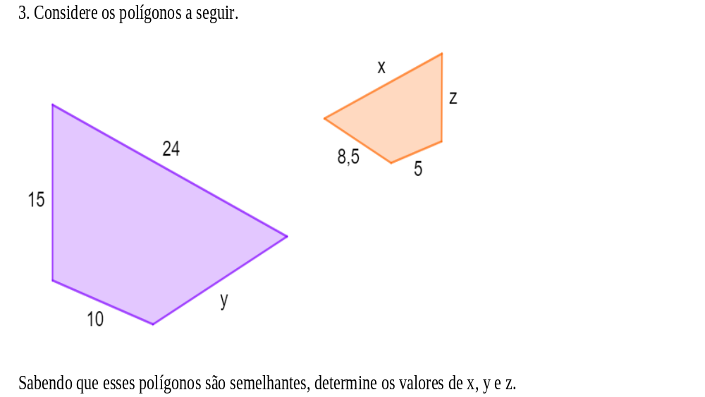

Slide 8
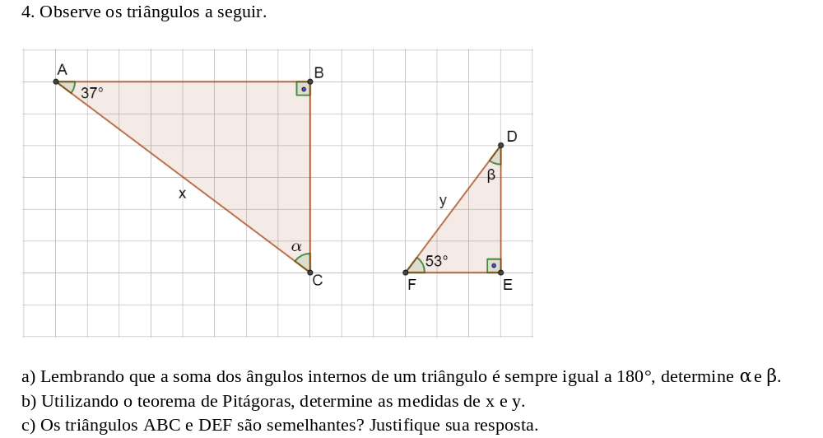

Slide 9
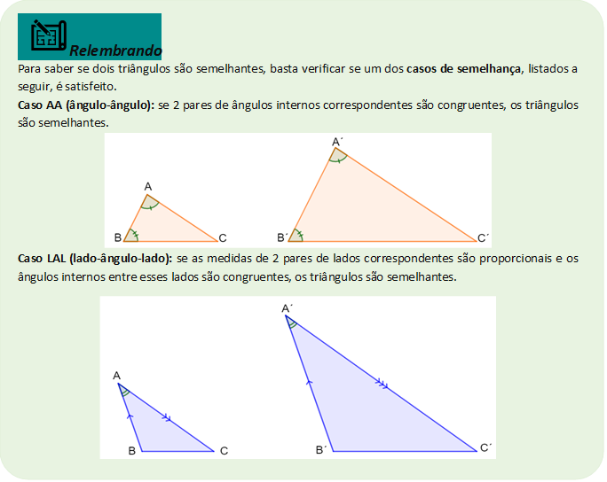

Slide 10
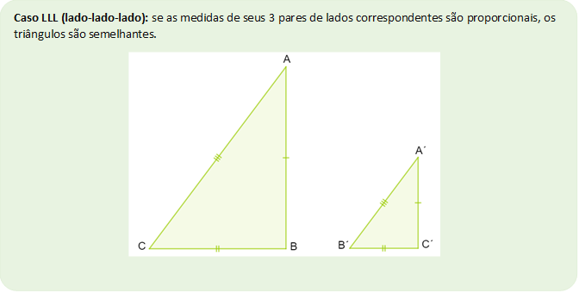

Slide 11
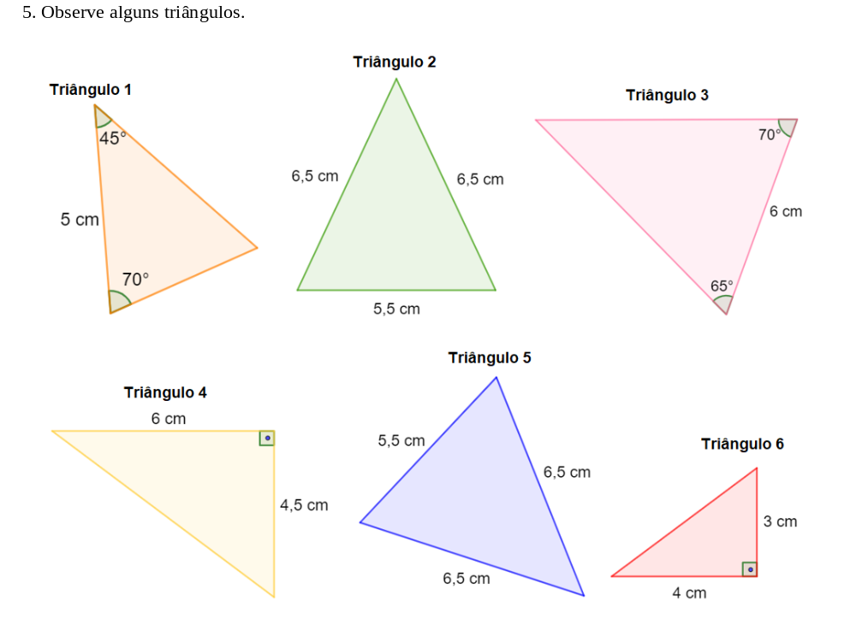

Slide 12
Responda:
a) Quais são as medidas dadas em cada triângulo?
b) Em quais triângulos são dadas as medidas dos três lados? Qual caso de semelhança é possível utilizar para verificar se eles são semelhantes? Verifique.
c) Em quais triângulos são dadas as medidas de 2 lados e de 1 ângulo interno? Esse ângulo interno é o ângulo formado por esses lados? Se sim, qual caso de semelhança é possível utilizar? Verifique se são semelhantes.

Slide 13
d) Em quais triângulos são dadas as medidas de 2 ângulos internos e de 1 lado? Nesses triângulos é possível utilizar o caso LAL de semelhança? Justifique.
e) É possível determinar a medida do outro ângulo interno nos triângulos identificados no item d? Se sim, calcule essas medidas.
f) Considerando os triângulos dos itens d e e, qual caso de semelhança é possível utilizar? Verifique se os triângulos são semelhantes.

Slide 14
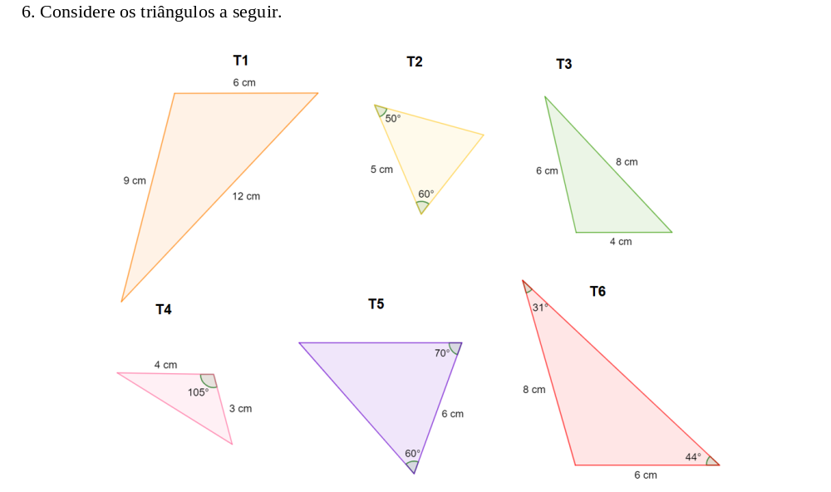

Slide 15
Entre esses triângulos, os pares de triângulos semelhantes são
A) T1 e T6; T2 e T5; T3 e T4.
B) T1 e T2; T3 e T4; T5 e T6.
C) T1 e T3; T2 e T5; T4 e T6.
D) T1 e T5; T2 e T3; T4 e T6.
E) T1 e T4; T2 e T5; T3 e T4.

Slide 16
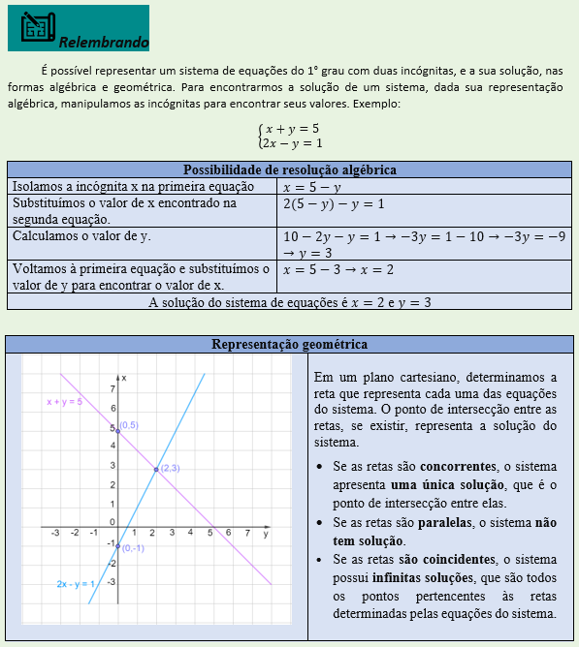
AULA 2 – RESOLUÇÃO DE SISTEMAS NO PLANO CARTESIANO

Slide 17
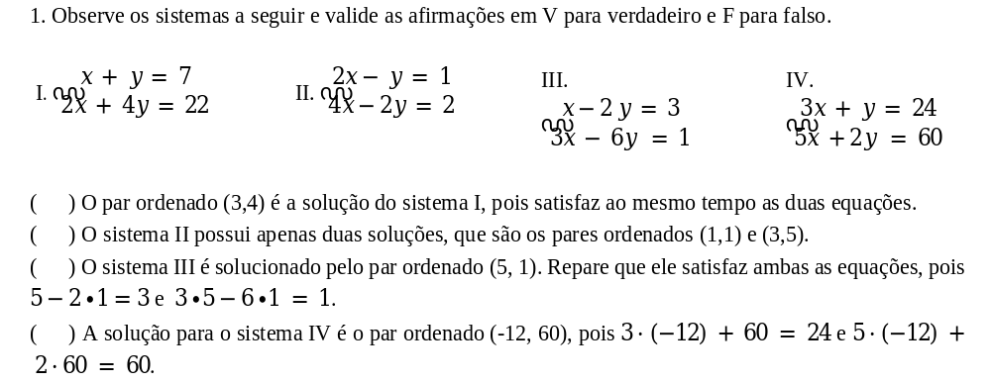

Slide 18
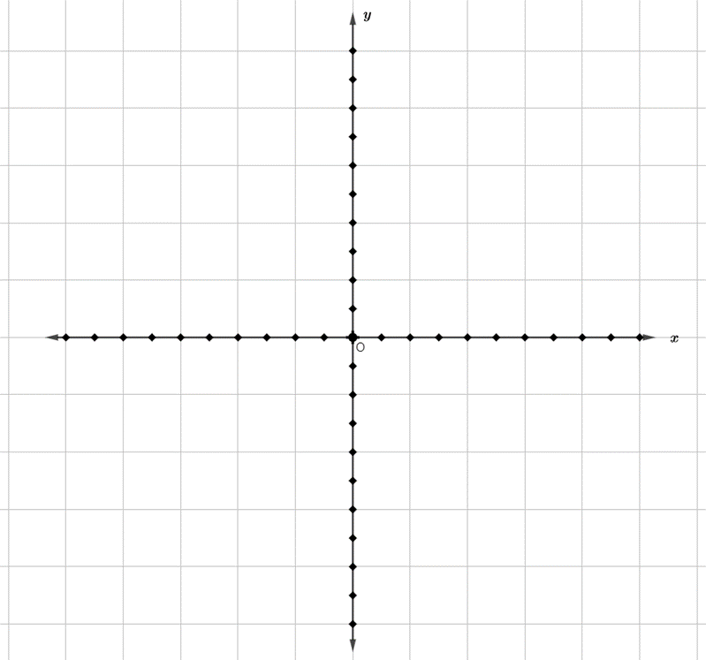
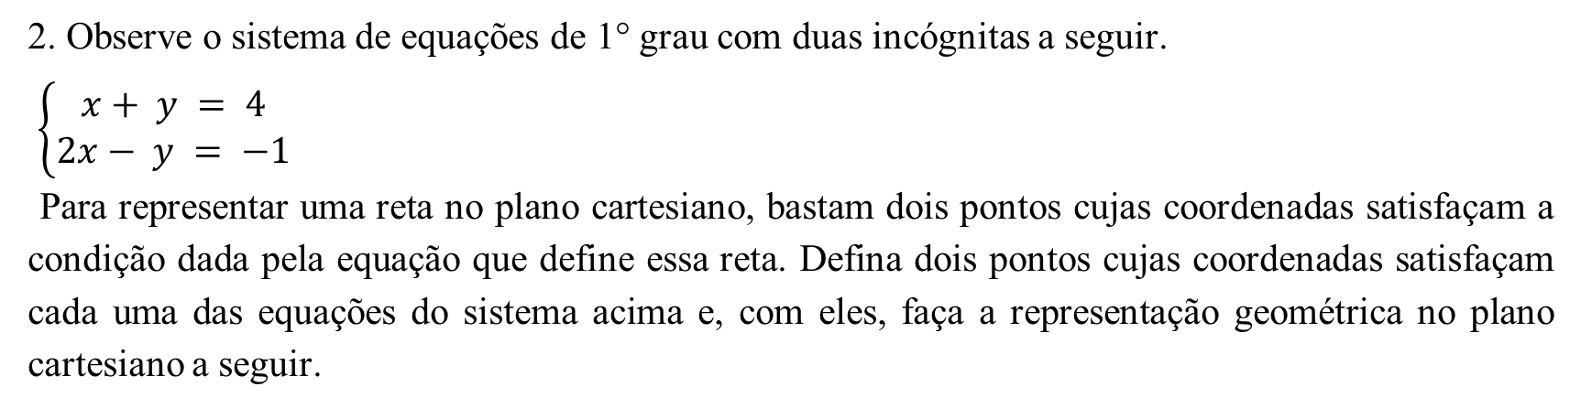
2. Observe o sistema de equações de 1° grau com duas incógnitas a seguir.
$\left\{\begin{aligned}x+ y = 4 \\ 2x− y = −1\end{aligned}\right.$
Para representar uma reta no plano cartesiano, bastam dois pontos cujas coordenadas satisfaçam a condição dada pela equação que define essa reta. Defina dois pontos cujas coordenadas satisfaçam cada uma das equações do sistema acima e, com eles, faça a representação geométrica no plano cartesiano a seguir.

Slide 19
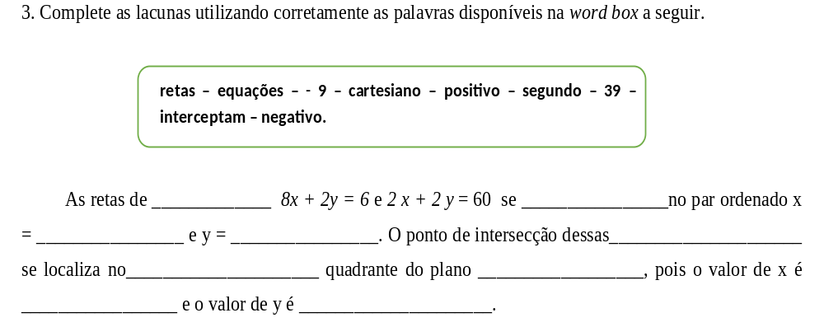

Slide 20
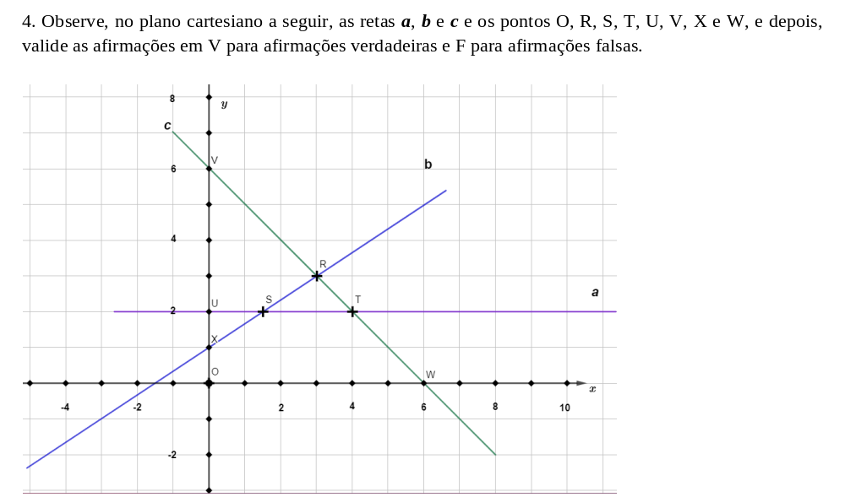

Slide 21
( ) As soluções dos sistemas de equações representados pelas retas a e b e b e c, são , respectivamente, os pontos S e R.
( ) As soluções dos sistemas de equações representados pelas retas c e a e b e c são , respectivamente, os pontos W e X.
( ) As soluções dos sistemas de equações representados pelas retas c e a e a e b, são , respectivamente, os pontos T e S.
( ) As soluções dos sistemas de equações representados pelas retas y e a, c e x e x e y, são , respectivamente, os pontos U, W e O.

Slide 22
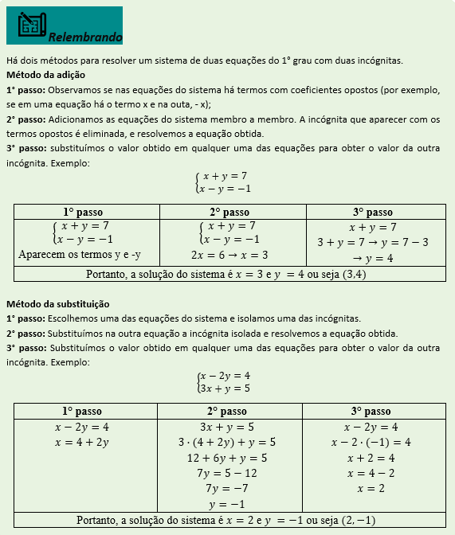

Slide 23
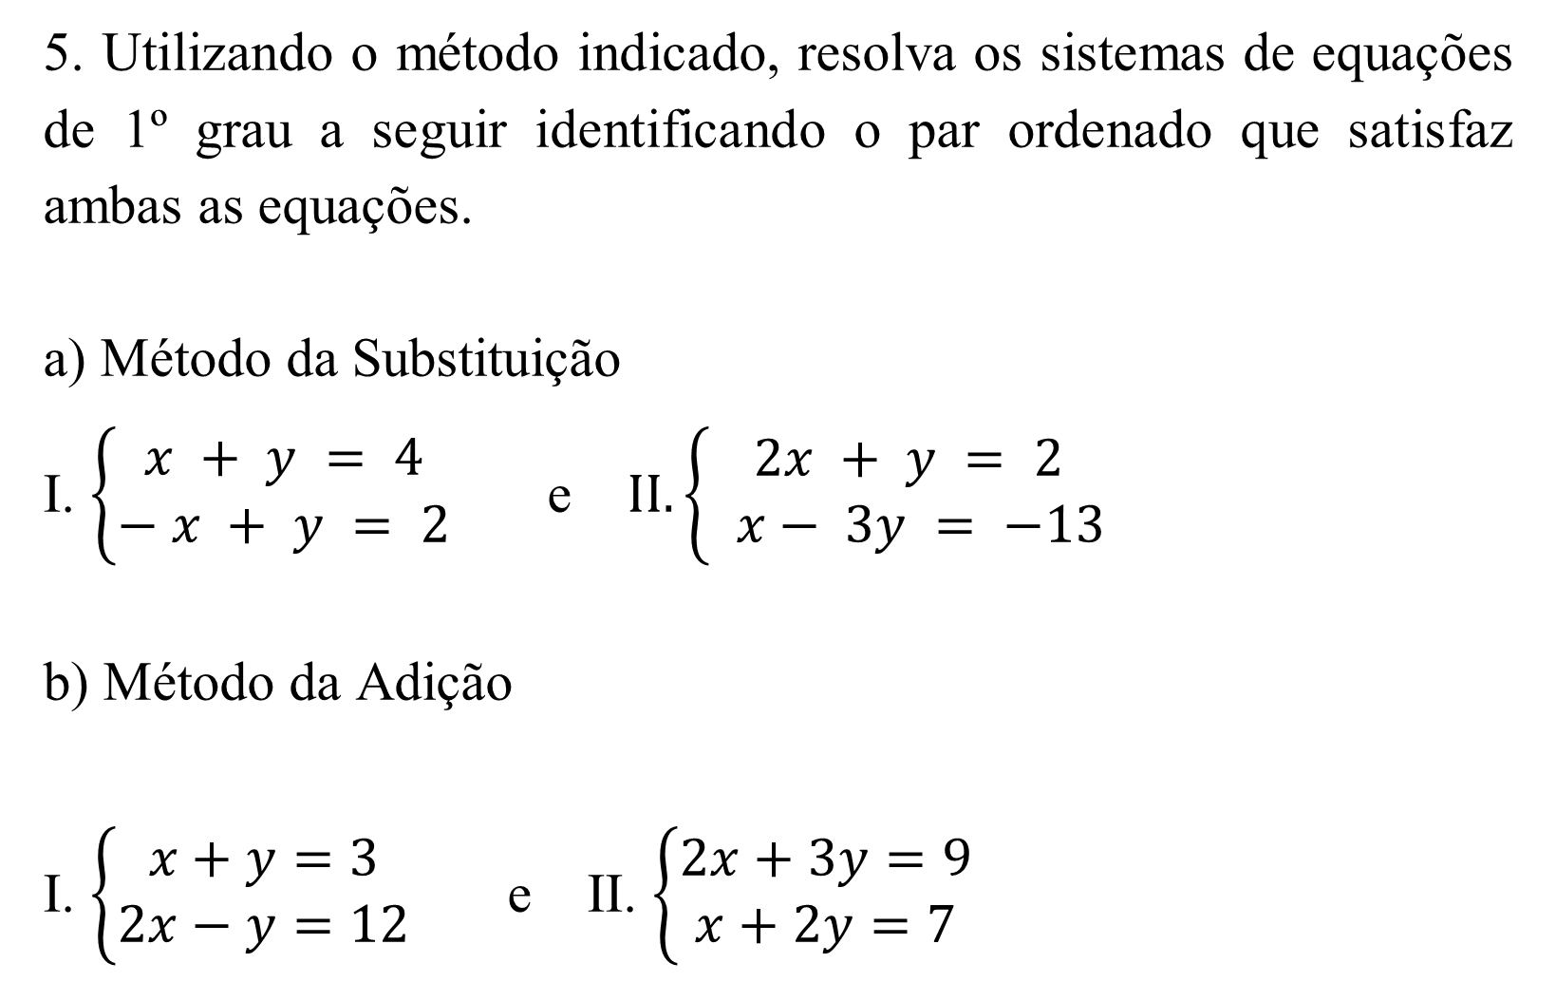
5. Utilizando o método indicado, resolva os sistemas de equações de 1º grau a seguir identificando o par ordenado que satisfaz ambas as equações.
a) Método da Substituição
I. $\left\{\begin{aligned}x + y = 4 \\ − x + y = 2\end{aligned}\right.$ e $II. \left\{\begin{aligned}2x + y = 2 \\ x− 3y = −13\end{aligned}\right.$
b) Método da Adição
I. $\left\{\begin{aligned}x+y=3 \\ 2x−y=12\end{aligned}\right.$ e II. $\left\{\begin{aligned}2x+3y=9 \\ x+2y=7\end{aligned}\right.$

Slide 24
6. Imagine que um simulado de matemática é composto por 20 questões classificadas em verdadeiras e falsas. O número de questões verdadeiras é superior ao número de questões falsas em 4 unidades. Considere que x represente o número de questões verdadeiras e y o número de questões falsas.
Em relação a essa situação, responda:
a) Qual é o sistema de equações de 1º, com as incógnitas x e y, associado a esse problema?
b) Resolva o sistema encontrado na alternativa anterior.
c) Qual foi o par ordenado encontrado na resolução deste sistema de equações?
d) Substitua o par ordenado encontrado e verifique se ele satisfaz as duas equações.

Slide 25
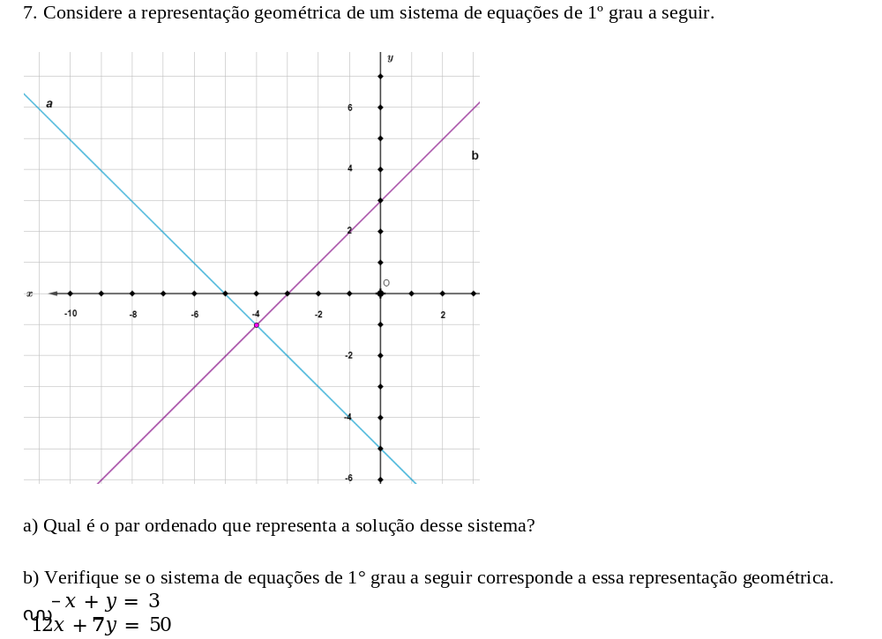

Slide 26
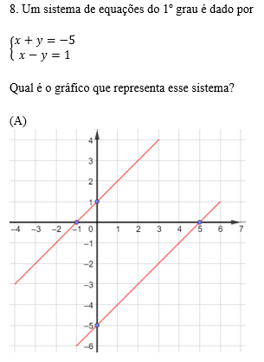
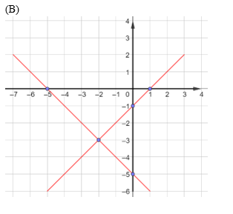

Slide 27
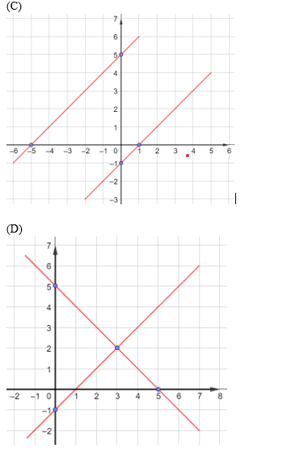
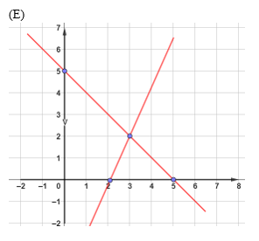

Slide 28
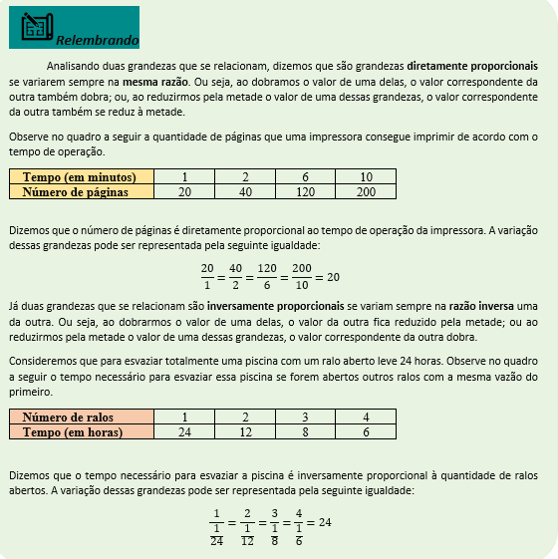
AULA 3 – PROPORÇÕES E GRANDEZAS

Slide 29
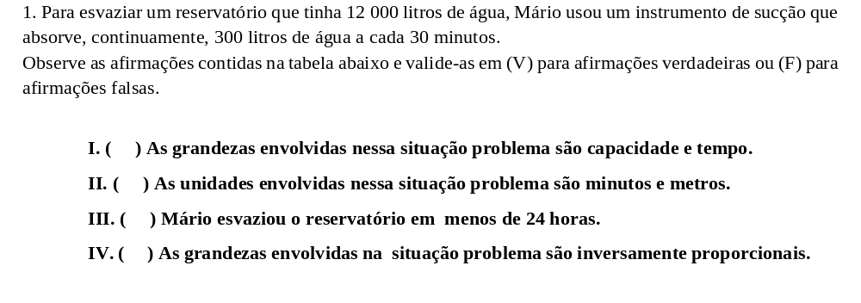

Slide 30
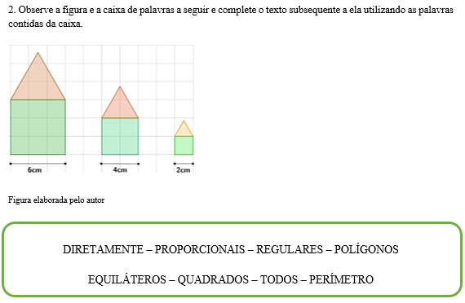

Slide 31
Os contornos das formas contidas na imagem anterior são __________________ regulares, ou seja, são compostas por __________________ e triângulos ___________________.
Os perímetro dos triângulos equiláteros são _____________________ proporcionais as medidas de seus lados, pois, quanto maior a medida de seu lado, maior é o__________________ desse polígono. A mesma coisa acontece com os quadrados, se as medidas de seus lados aumentarem, o seu perímetro também aumentará.
Esse fenômeno acontece com __________ os polígonos ___________________, o que faz com que a relação entre a medida dos lados e seus respectivos perímetros sejam diretamente ______________________.

Slide 32
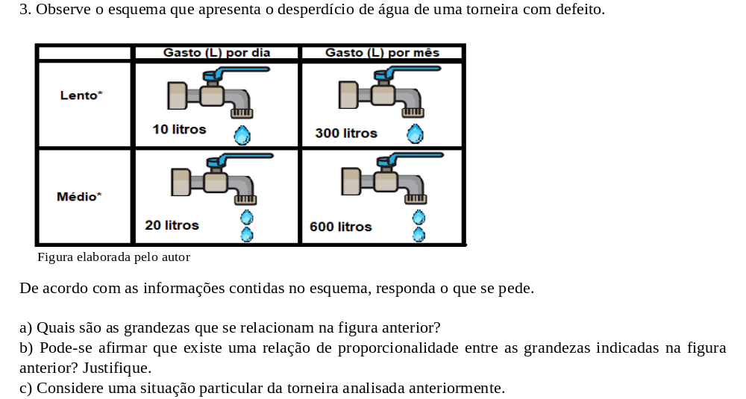

Slide 33
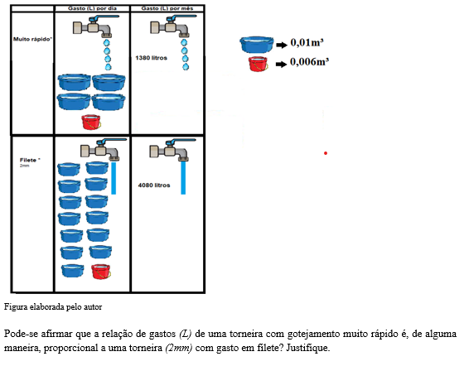

Slide 34
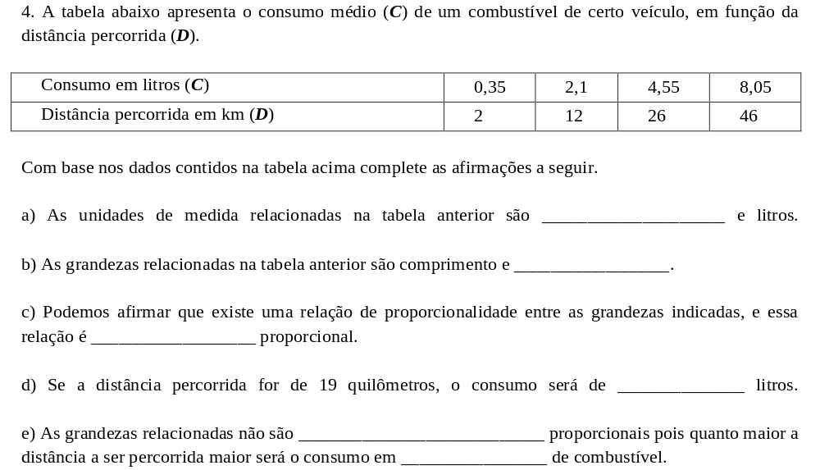

Slide 35
5. Classifique as grandezas envolvidas em cada problema a seguir, em diretamente proporcionais ou inversamente proporcionais.
a) Um automóvel está a uma velocidade de 50 km/h e gasta duas horas para chegar a seu destino. Esse mesmo automóvel gastaria quantas horas se estivesse a 75 km/h?
b) Para percorrer 300 km, um carro gastou 30 litros de combustível. Nas mesmas condições, com 60 litros o carro percorrerá quantos quilômetros?
c) Seis máquinas escavam um túnel em dois dias. Quantas máquinas idênticas serão necessárias para escavar esse túnel em um dia e meio?
d) O preço de 2 latas de um certo refrigerante é igual a R$5,60. Qual o preço de três latas do mesmo refrigerante?
e) Sabemos que a densidade de uma substância é calculada pela razão entre a massa e o volume. Se determinada substância possui 2 cm³ de volume, com densidade de 100 g/cm³, tendo a mesma massa, qual deve ser o volume de uma outra substância para que a sua densidade seja de 80 g/cm³?

Slide 36
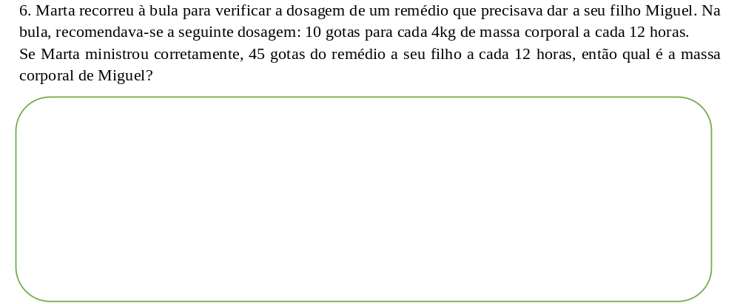

Slide 37
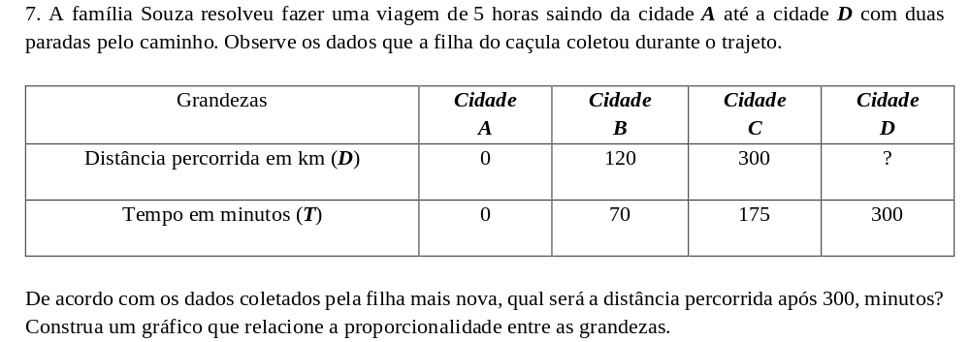

Slide 38
8. O muro da casa de Beth foi construído por 2 operários em 6 dias.
Observe as afirmações a seguir e valide-as em (V) para afirmações verdadeiras ou (F) para afirmações falsas.
( ) Se ela tivesse contratado 6 operários, que trabalhassem nas mesmas condições, o muro estaria pronto em dois dias.
( ) Se ela tivesse contratado 12 operários, que trabalhassem nas mesmas condições, o muro estaria pronto em 15 horas.
( ) Se ela tivesse contratado 4 operários, que trabalhassem nas mesmas condições, o muro estaria pronto em três dias.
( ) Se ela tivesse contratado 8 operários, que trabalhassem nas mesmas condições, o muro estaria pronto em um dia.

Slide 39
Oito marinheiros carregam 20 containers para um navio em 5 dias. Quantos containers serão carregados em 16 dias, por 4 marinheiros?
10. Para produção de uma peça mecânica, uma empresa automotiva possui 10 máquinas com produtividades idênticas que produzem 520 peças em 10 dias, operando 8 horas por dia. Sabendo que 4 máquinas deram defeito, qual será a quantidade de peças produzidas durante 20 dias se as máquinas restantes operarem durante 20 horas?
11. Katy contratou 15 operários para construir sua casa. Esses operários levarão 110 dias para terminar a construção se trabalharem 6 horas por dia. Porém, após um acidente na obra, 5 operários se ausentaram da construção. Se mantiverem o ritmo de trabalho, e trabalharem 8 horas por dia, em quantos dias o restante dos operários construirá a casa de Katy?

Slide 40
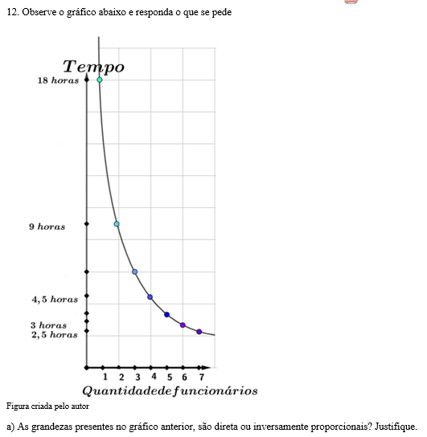

Slide 41
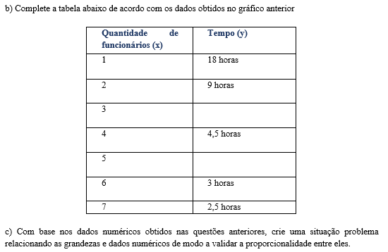

Slide 42
13. Em um ano de eleição, um candidato encomendou quarenta e oito mil santinhos em uma gráfica. O dono da empresa, avisou ao candidato que realizaria o serviço em seis dias, pois tinha em sua posse apenas duas máquinas que trabalhavam oito horas por dia. O candidato então, resolveu fazer vinte e quatro mil folhetos a mais no intuito de ajudar o empresário, porém, uma de suas máquinas pifou, e ele, na intenção de entregar os santinhos o mais depressa possível, resolveu aumentar a produtividade da máquina para 12 horas por dia.
Desta forma, o dono da gráfica entregará os santinhos ao candidato em
A) 10 dias.
B) 12 dias.
C) 14 dias.
D) 16 dias.
E) 18 dias.

Slide 43

NÚCLEO DE RECURSOS DIDÁTICOS
NUREDI
Contato: (62) 3243 6756
nuredi@seduc.go.gov.br

